Slide 1









أصوات حروف العلة
NYC PUBLIC SCHOOLS
LITERACY COLLABORATIVE
نشاط تفاعلي للأطفال وأسرهم

Slide 2




اتجاهات
أصوات فويل
اجلس مع طفلك وانقر على البطاقة واستمع إلى الحرف (الحروف) والكلمة الرئيسية والصوت.
كرر الحرف (الحروف) والكلمة الرئيسية والصوت لطفلك واطلب منه تكرارها بعدك.
اسألهم: "ما هي الكلمات التي يمكنك التفكير فيها والتي تحتوي على هذه الحروف المتحركة؟"

Slide 3






صفحة 1

Slide 4
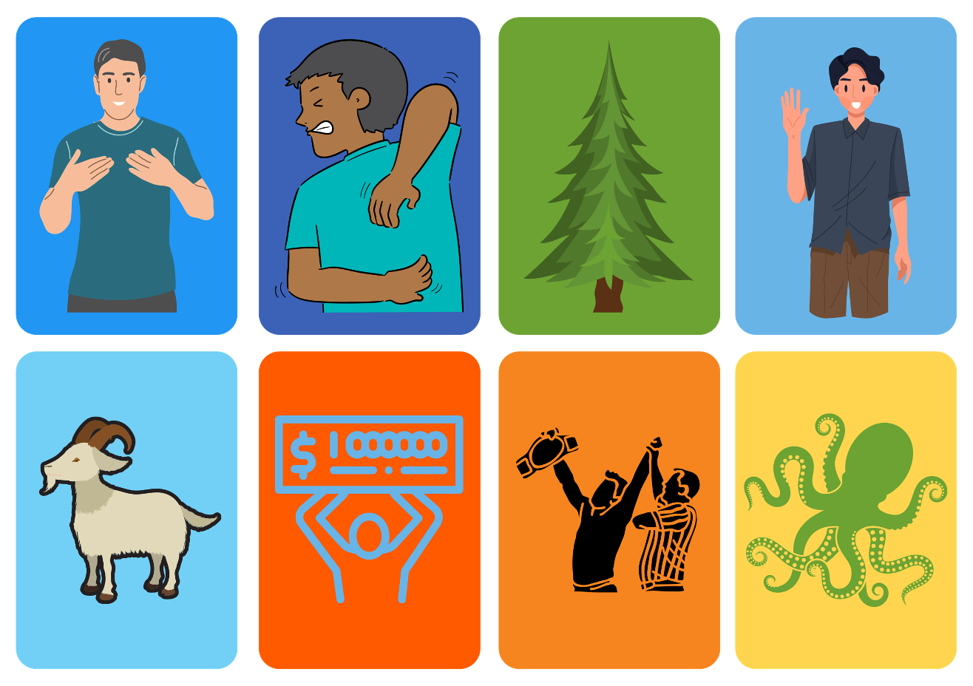
الصفحة 2

Slide 5
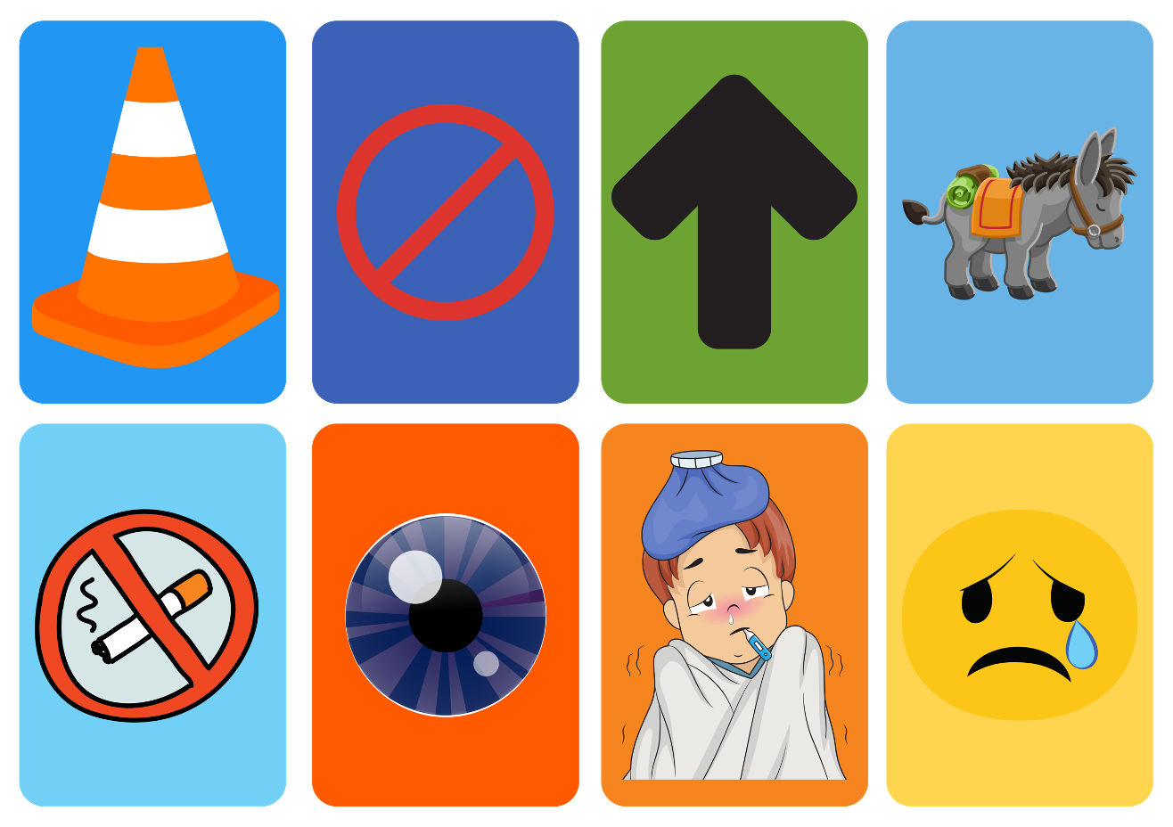
الصفحة 3

Slide 6
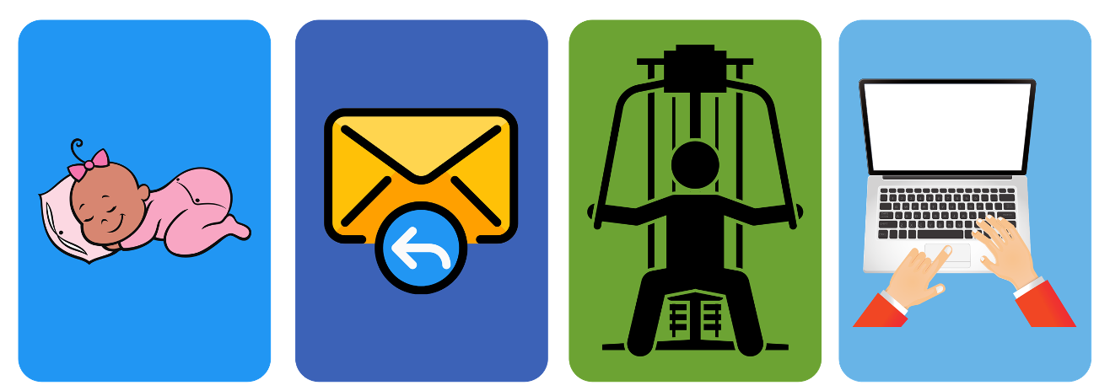
Page 4

